Slide 1
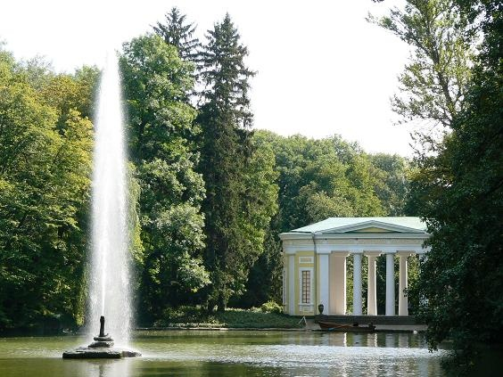

Презентація
Студентки І-го курсу групи ОА-1814
Журавльової Анастасії
На тему:
«Софіївський парк»

Slide 2
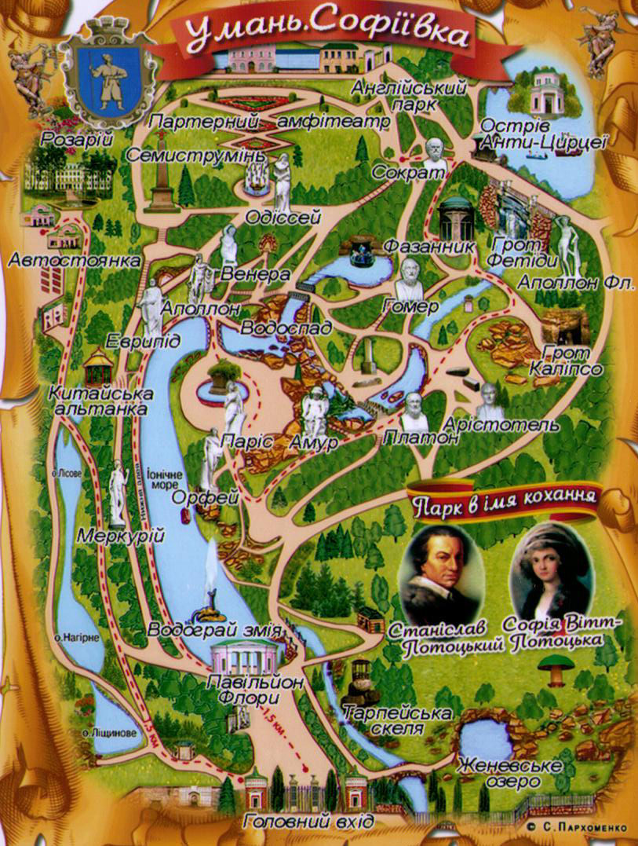
Карта «Софіївського парку»
Націона́льний дендрологі́чний парк «Софі́ївка» — парк. Національної академії наук України. На сьогодні — це місце відпочинку. Щорічно його відвідують близько 500 тисяч людей. Площа — 179,2 га.
«Софіївка» є пам'яткою краєвидного типу світового садово-паркового мистецтва кінця XVIII — першої половини XIX століть.

Slide 3
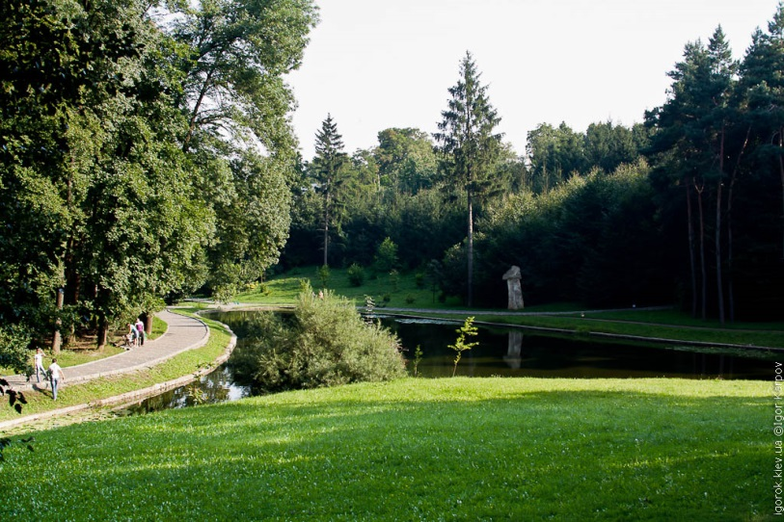
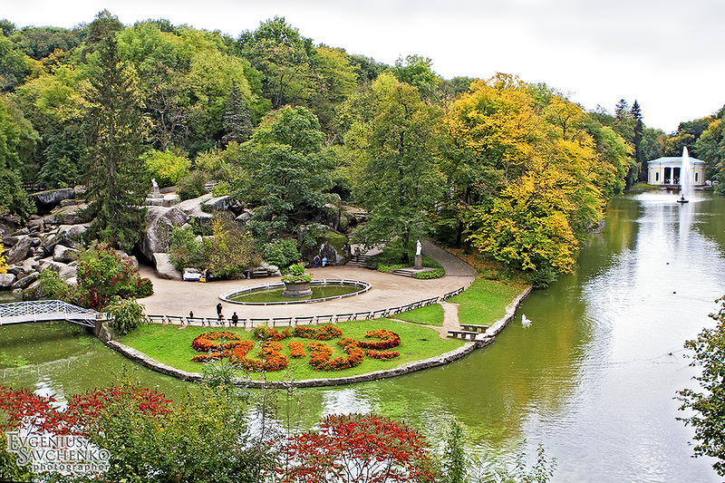
Софіївка - одним із трьох найкрасивіших штучних парків Європи

Slide 4
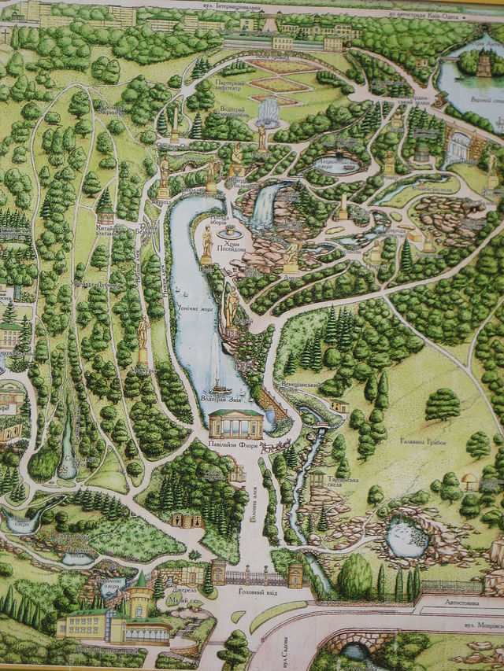
План-схема парку
Парк розташований у північній частині міста Умань Черкаської області, обабіч ріки Кам'янки, за адресою — вулиця Київська, 12-а.
Тут росте понад 2000 видів дерев і кущів (місцевих і екзотичних), Колекційний фонд парку в 2007 році нараховував 3323 таксонів, з них: 546 деревних, 1557 кущових, 115 ліан, 1212 трав'янистих рослин, з них 914 інтродукованих та 246 аборигенних.

Slide 5
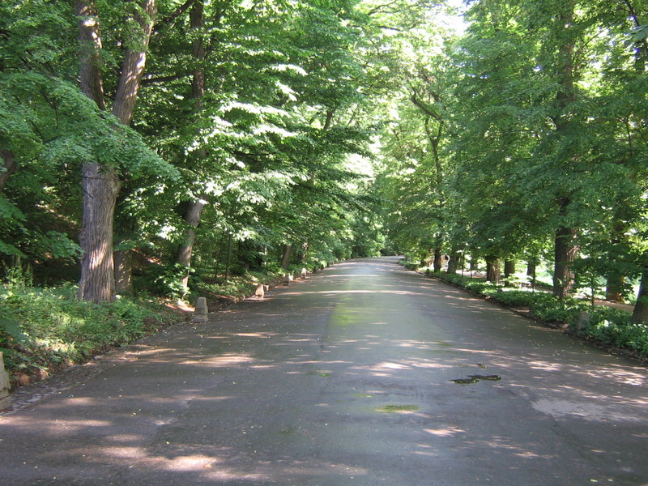
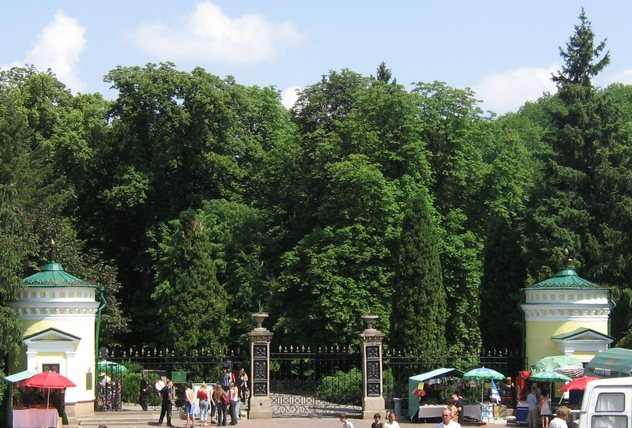
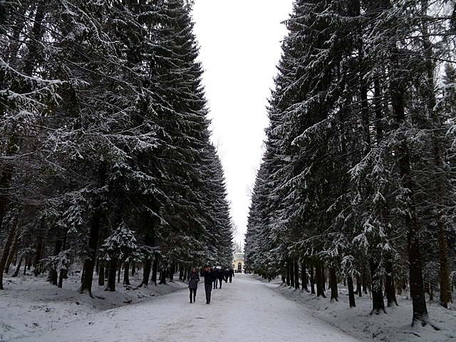
Центральна алея
Головний вхід

Slide 6
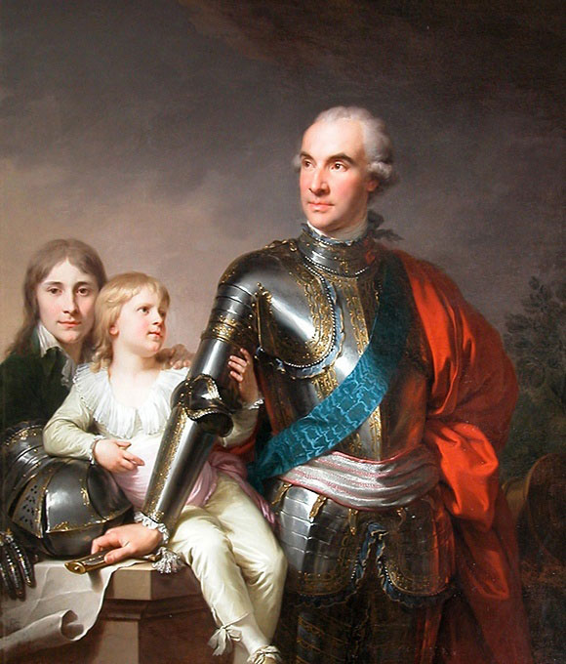
Історія парку
Парк «Софіївка» заснований у 1796 році власником міста Умані, магнатом Станіславом Щенсним Потоцьким та названий на честь його дружини Софії Вітт-Потоцької. Автором топографічного й архітектурного проекту і керівником будівництва парку було призначено військового інженера Людвіга Метцеля.
Парк був створений у майже безлісій місцевості, розчленованій річкою Кам'янкою, балками та ярами, які врізалися в гранітове підложжя, що часто виходило на поверхню. При створенні парку вдало використано рельєф, але без заздалегідь наміченого плану. У процесі завершення робіт на окремих ділянках були висаджені місцеві та екзотичні деревно-чагарникові рослини, тоді ж були збудовані перші архітектурні споруди та прикрашено «Софіївку» скульптурою, переважно античною.
Станіслав Щенсний Потоцький

Slide 7
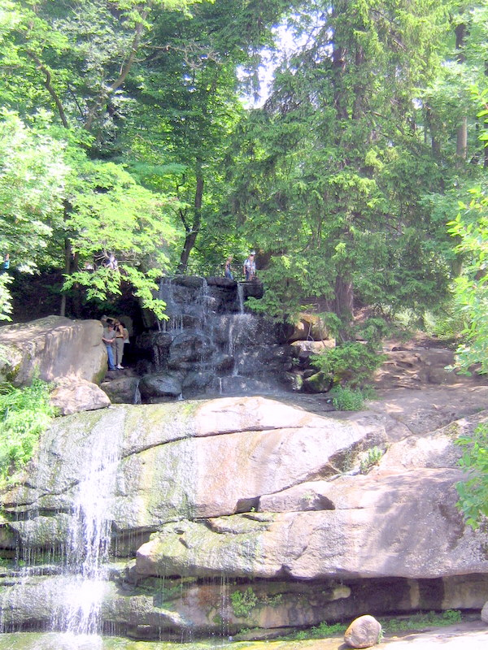
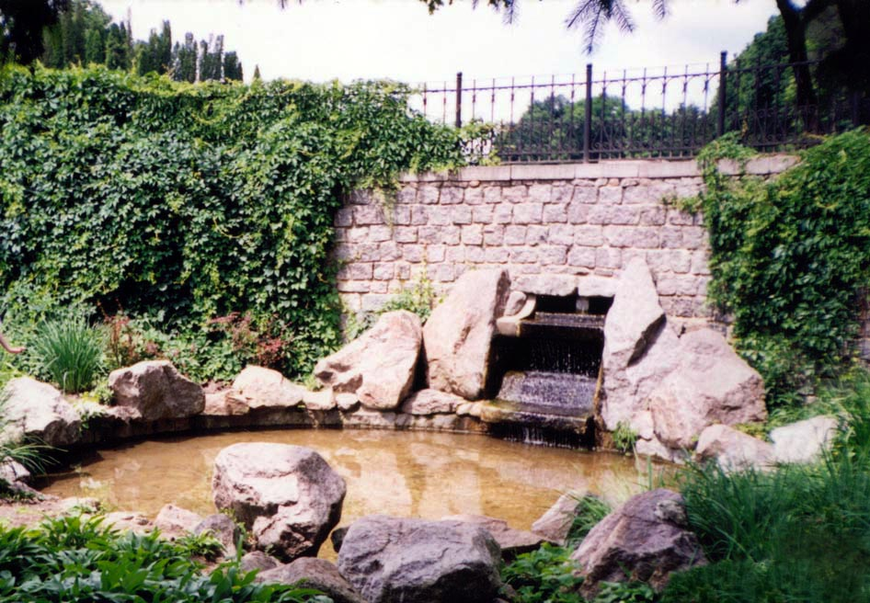
Великий водоспад
Фонтан поряд з Головним входом до парку

Slide 8
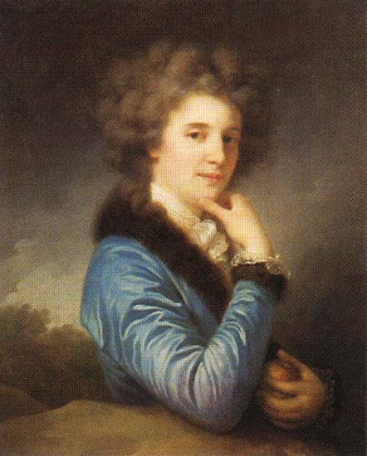
Царицин сад
У 1832 році, після польського повстання, частина правобережних володінь родини Потоцьких, а серед них і Уманські землі з парком «Софіївкою», були конфісковані й передані Київській казенній палаті. Того ж року Микола І подарував Уманський парк своїй дружині — Олександрі Федорівні.
Софія Вітт

Slide 9
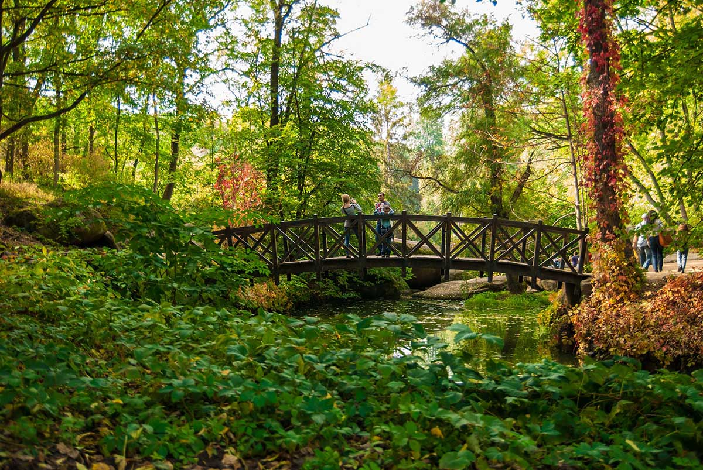
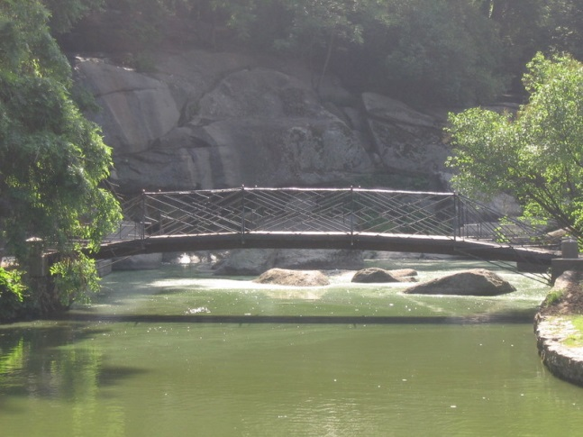
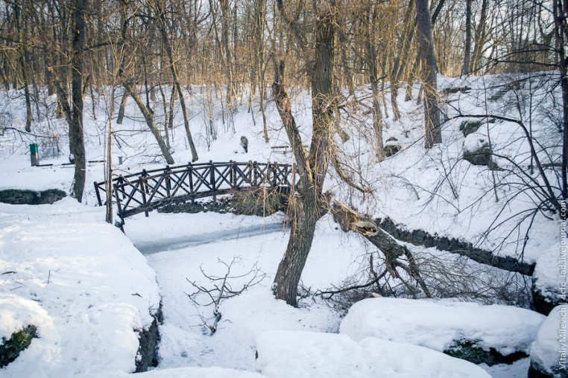
Місток на Площу Зборів у різні пори року

Slide 10
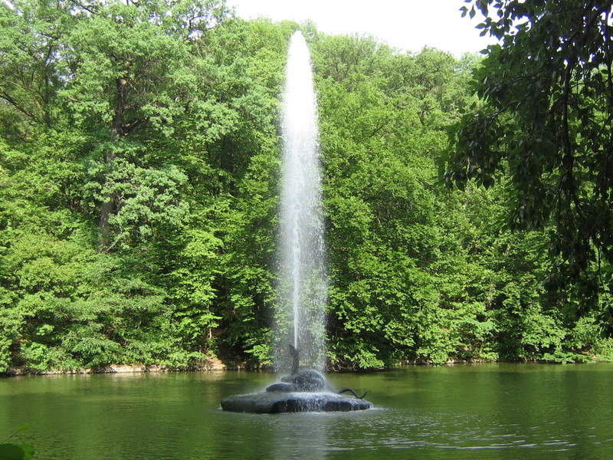
Головна прикраса парку - фонтан «Змія»
Посеред Нижнього ставу з широко роззявленої пащі змії, що звивається на камені, б'ється стовп води — фонтан «Змія».
Вода надходить до фонтану по самопливному підземному водогону, викладеному з гранітного тесаного каменю вздовж дороги, яка веде від академії та оранжереї до павільйону Флори.

Slide 11
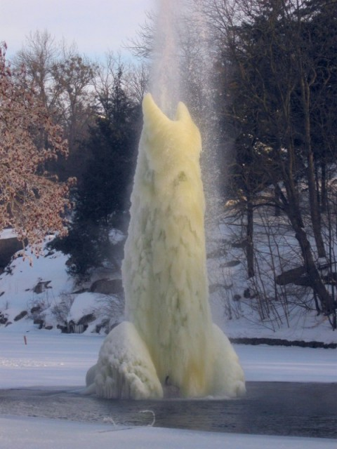
Фонтан «Змії» влітку та взимку

Slide 12
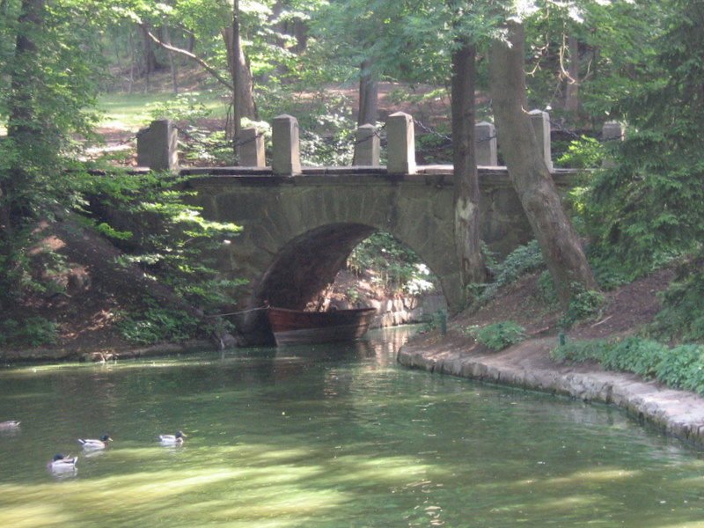
Венеційський міст
Праворуч від павільйону Флори знаходиться виконаний з гранітних клиноподібних каменів аркового склепіння так званий Венеційський міст. Міст прикрашають гранітні пілони, між якими звисають важкі ковані ланцюги. Трохи нижче мосту влаштовано дерев'яний шлюз для пропуску води в русло річки Кам'янки.

Slide 13
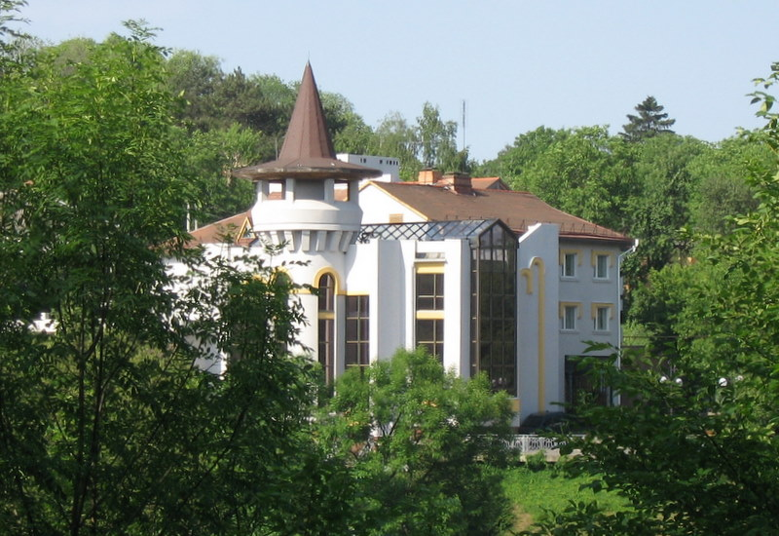
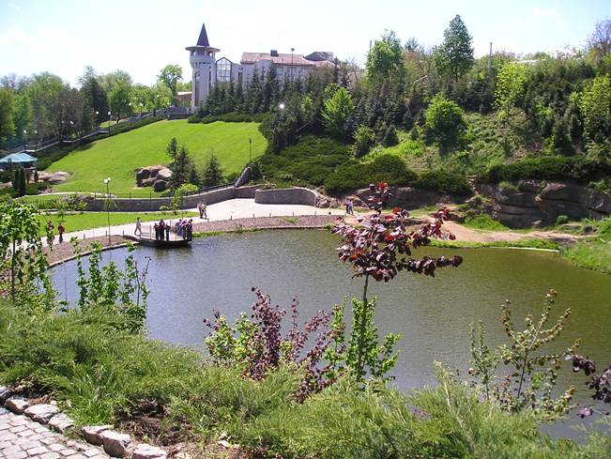
Будинок творчості вчених

Slide 14
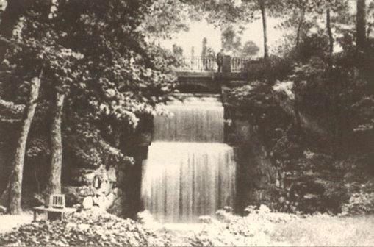
Водограй у «Софіївці». Початок ХХ ст.
Училище садівництва
Водограй у «Софіївці». Початок ХХ ст.
30 березня 1859 року царським указом «Софіївку» передано у відання Головного училища садівництва Росії, переведеного з Одеси до Умані. Парк продовжував називатися «Царициним садом», хоч указом царя його названо «Уманським садом Головного училища садівництва».
З 1899 року, під керівництвом професора В. В. Пашкевича, парк поповнився новими насадженнями (Англійський парк), де було зібрано понад сто видів і форм рідкісних дерев і чагарників. В цей час проводяться вирубки догляду та санітарні вирубки рослинності.
Після революції «Софіївку» стали називати «Садом Інтернаціоналу».

Slide 15
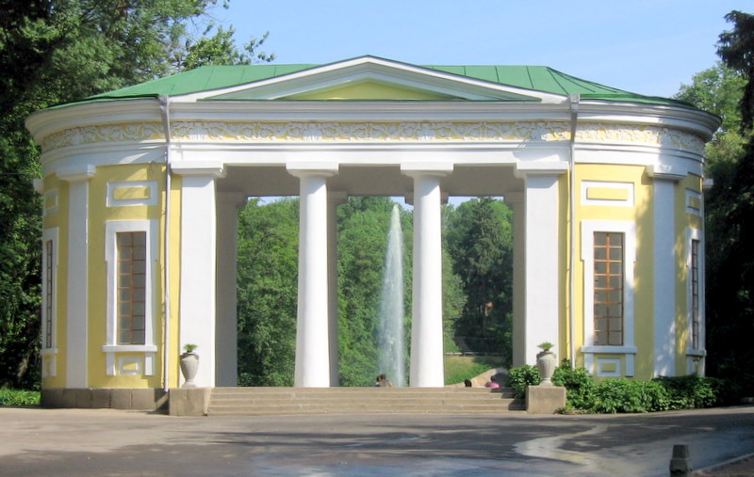
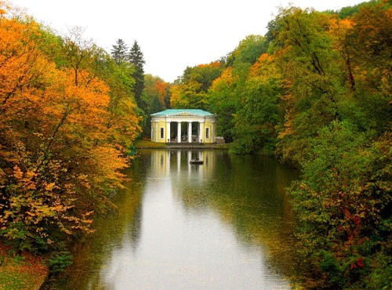
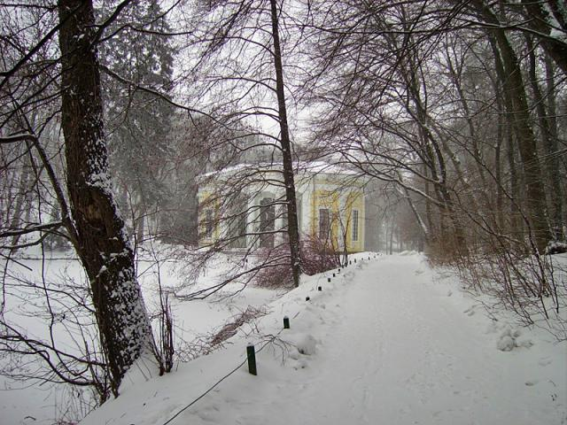
Павільйон Флори
Взимку
Восени

Slide 16
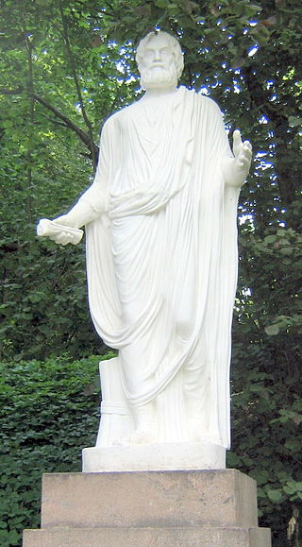
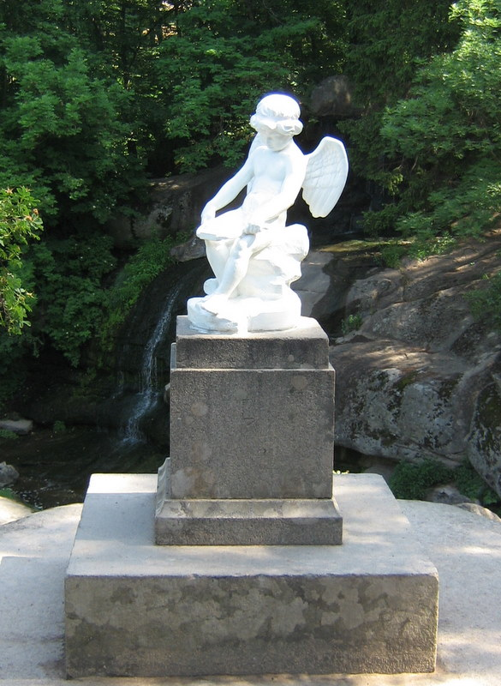
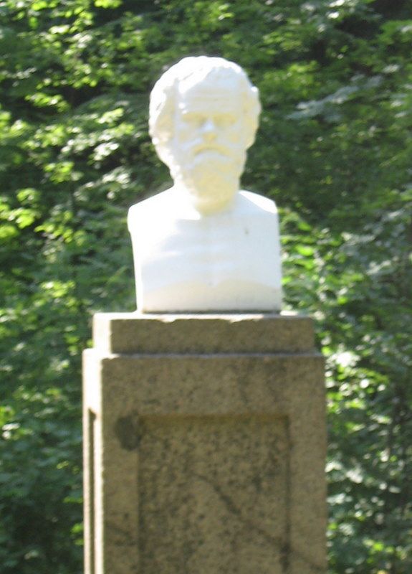
Бюст Сократа
Статуя Амура
Статуя Еврипіда

Slide 17
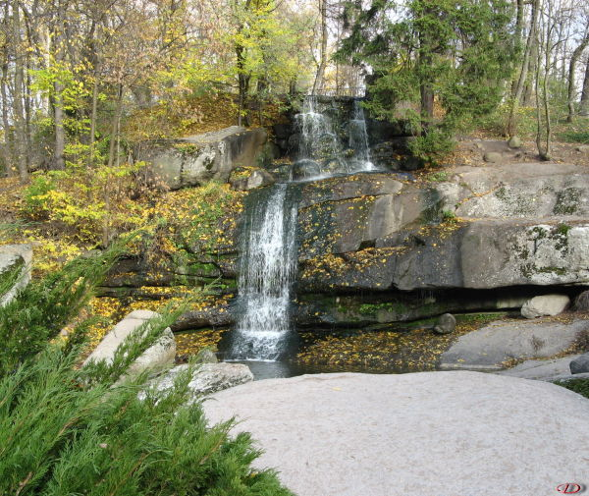
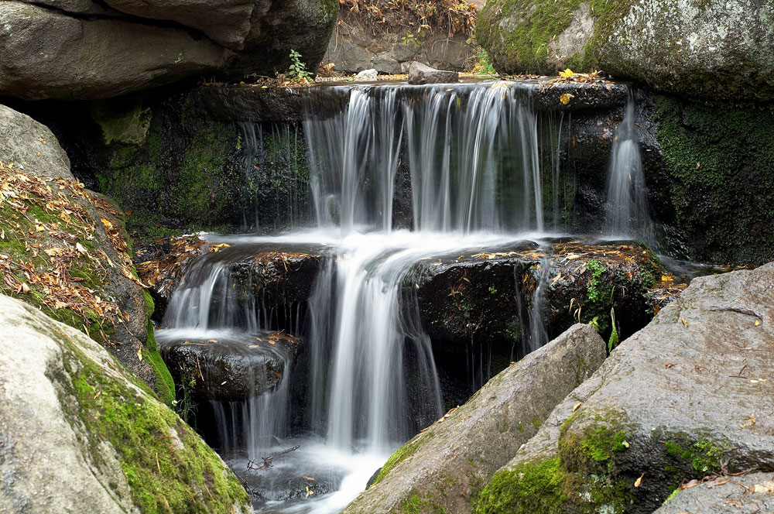
Невеличкі водопади

Slide 18
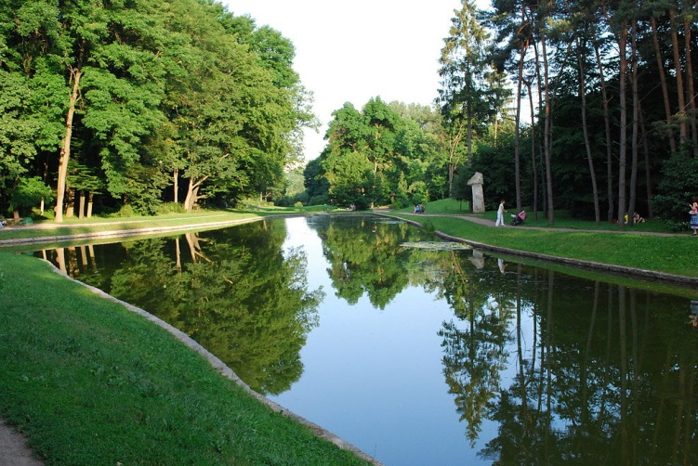
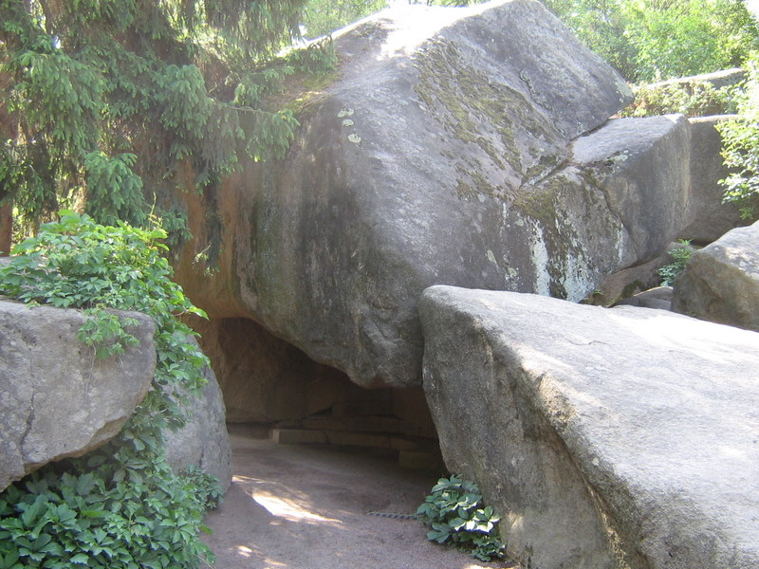
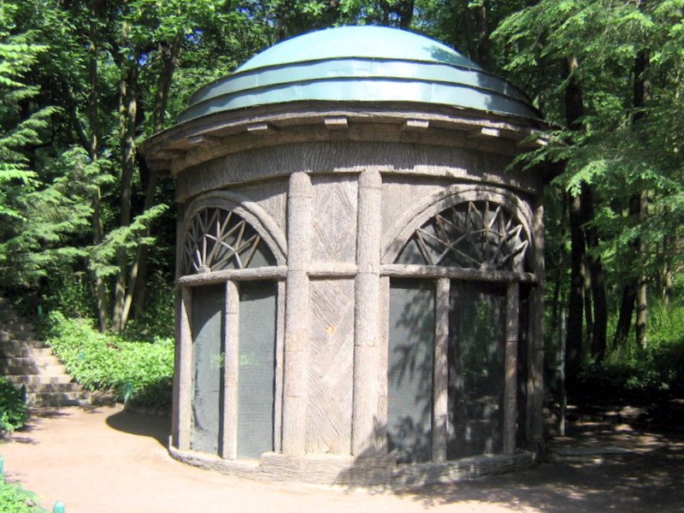
Лісове озеро
Фазанник
Грот страху і сумніву

Slide 19
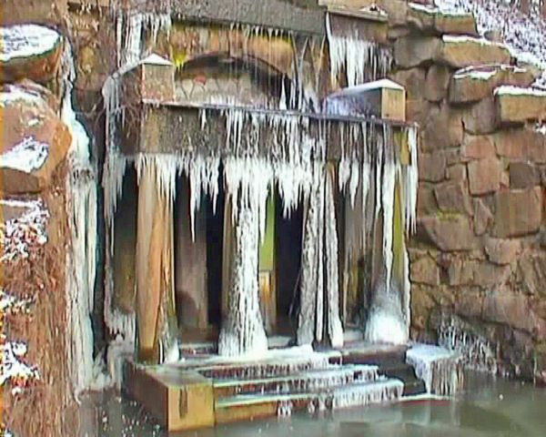
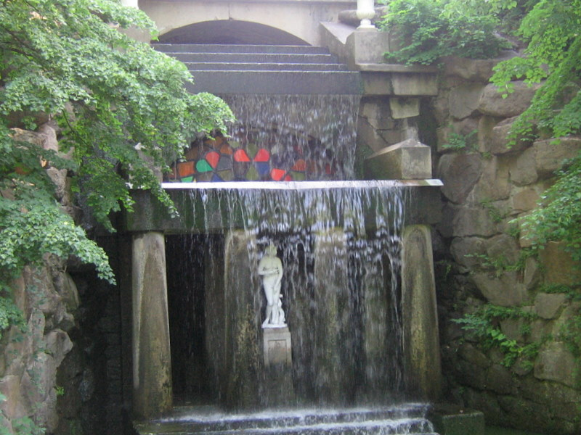
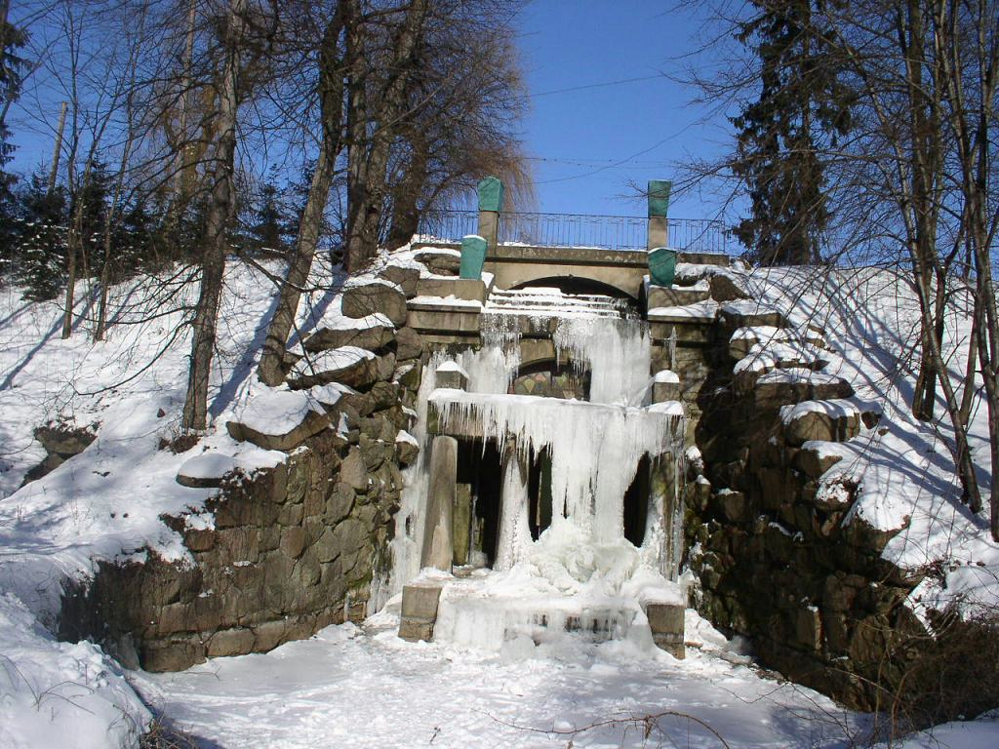
Грот Венери

Slide 20
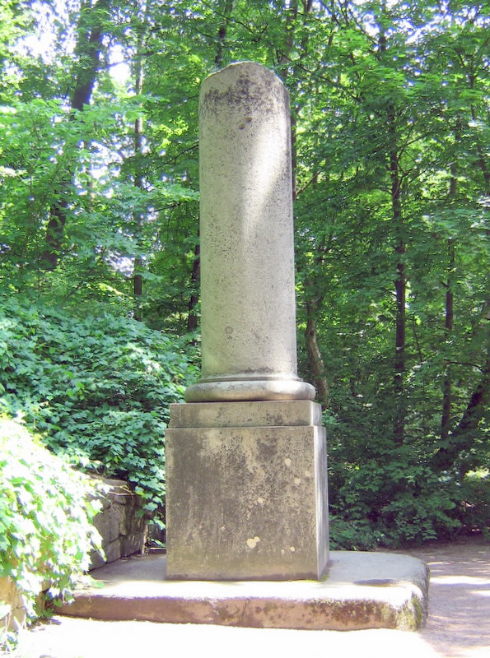
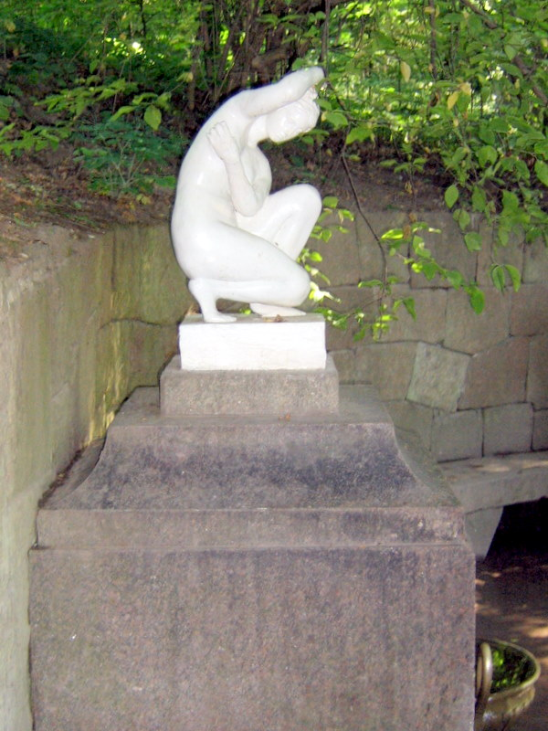
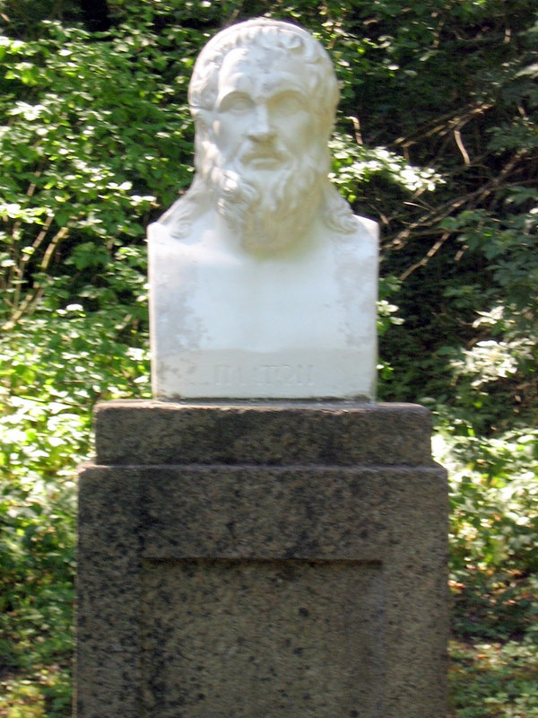
Джерело Іппокрени
Бюст Платона
Усічена колона

Slide 21
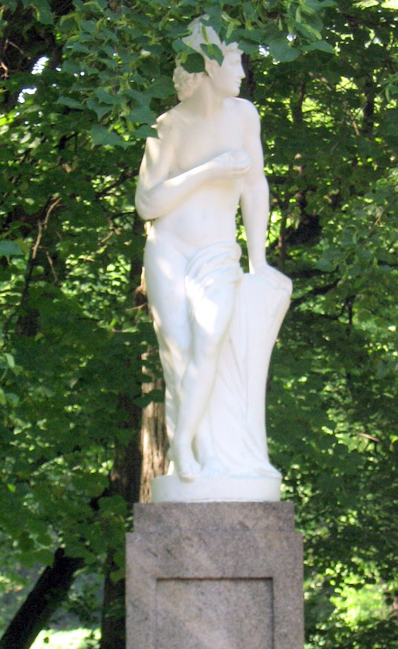
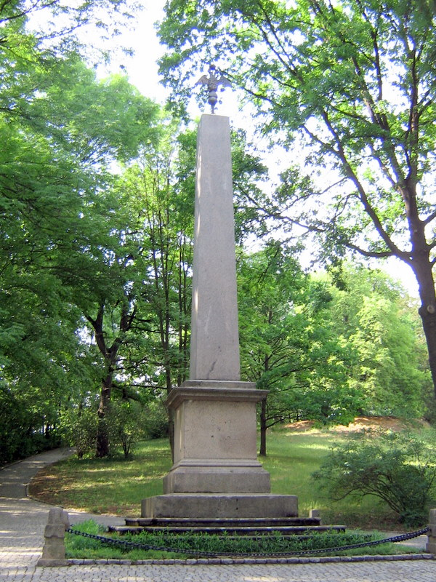
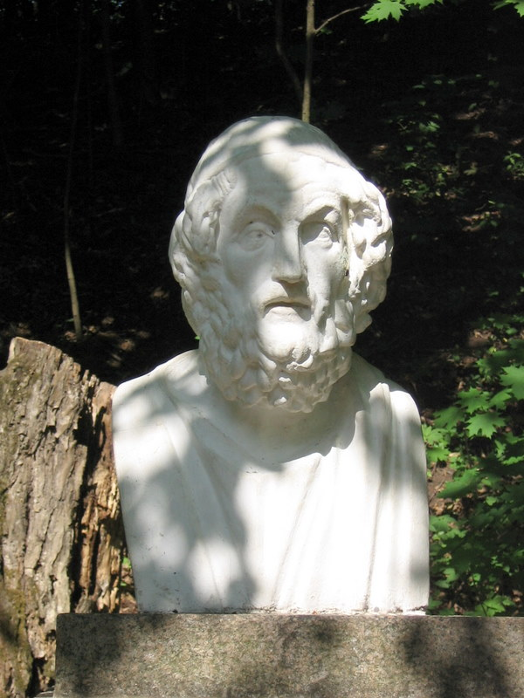
Бюст Гомера
Паріс
Обеліск «Орел»

Slide 22
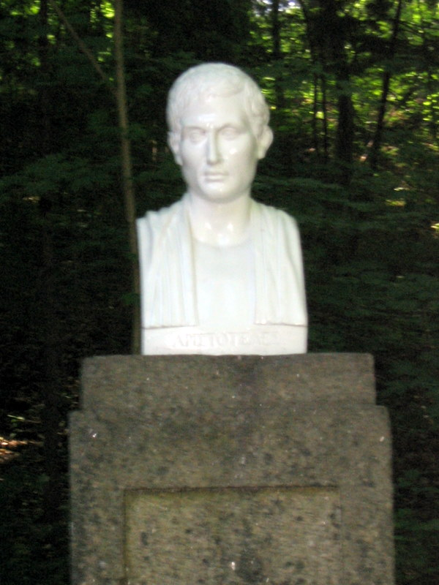
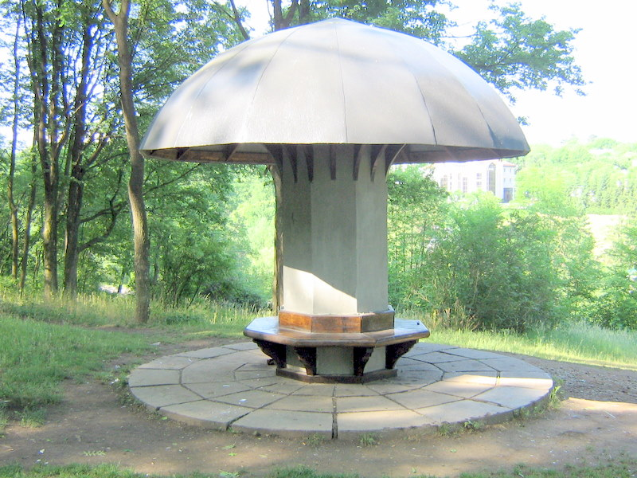
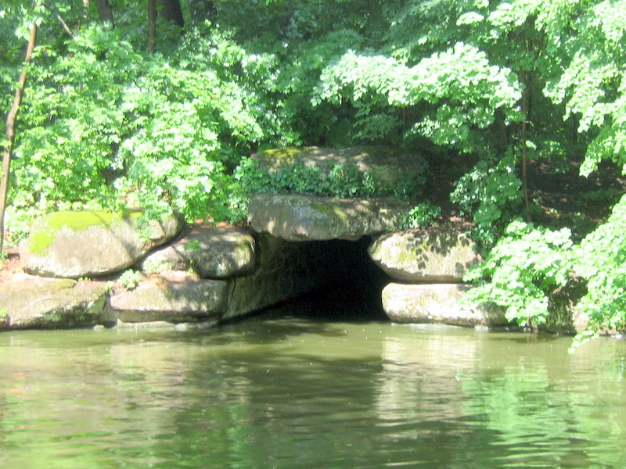
Альтанка «Грибок»
Ахеронтійське озеро
Бюст Арістотеля

Slide 23
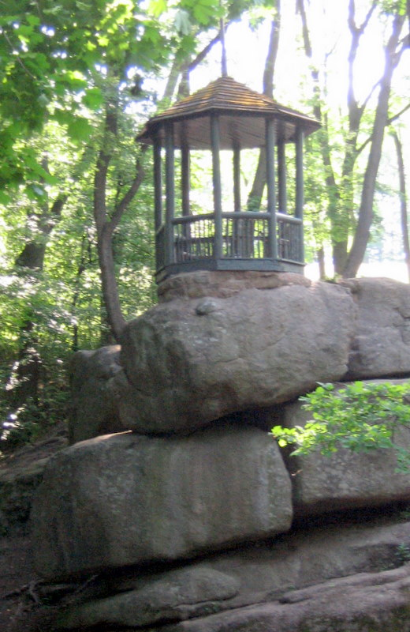
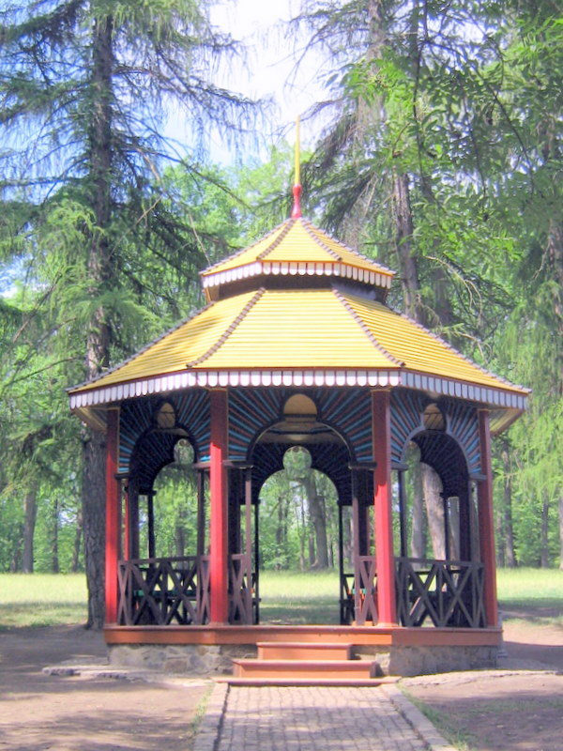
Китайська альтанка
Китайська альтанка — зроблена повністю з дерева і пофарбована в різні кольори, протягом минулого часу реставрувалася неодноразово, останній раз в 2001–2002 роки. Альтанка із заходу прикрита гіллям модрини.

Slide 24
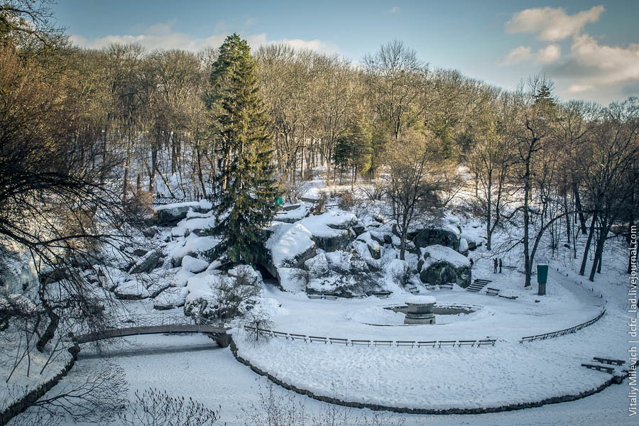
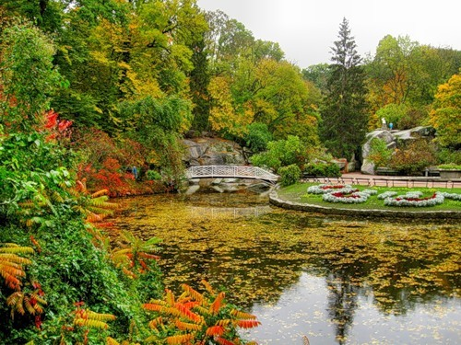
Вид на Площу зборів та Іонічне море

Slide 25
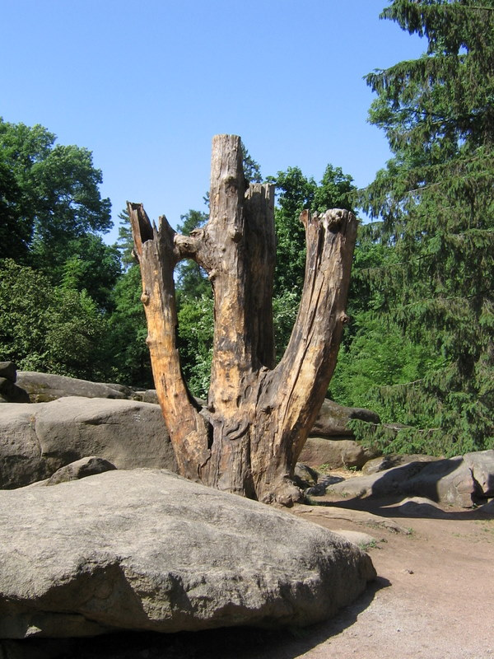
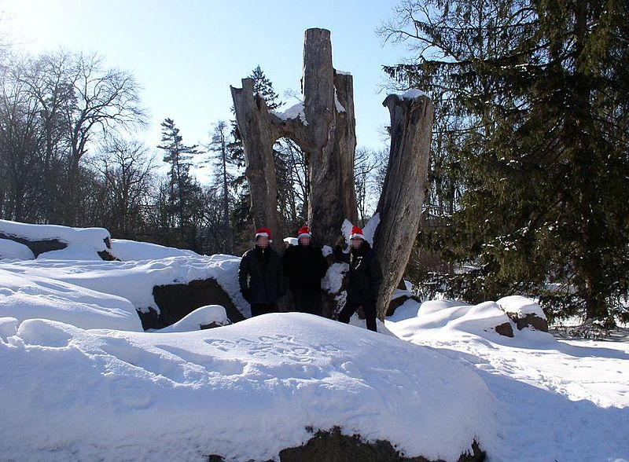

"Сімейне дерево"

Slide 26



Старий дуб
Водоспад "Три сльози"
Нижня частина скелі Бельбедер

Slide 27


Партерний амфітеатр
Партерний амфітеатр перетерпів багато змін. В часи Потоцьких тут був парадний вхід в парк. Тоді виникла назва цієї ділянки — Долина троянд. Прямолінійна дворядна шпалера туї до Німецько-радянської війни складалася тільки з одного ряду висаджених 1910 року туй. Вона непомітно обмежувала регулярну частину парку, адже її підстригали на висоті не більше 1 м. Під час війни належного догляду за парком не було, туї не підстригалися і після війни. В 50-х роках було висажено ще один ряд, верхній — туї західної. Оскільки пропускна здатність серпантина вузьких доріжок між рабатками троянд не забезпечувала вільного проходу відвідувачів, кількість яких все збільшувалася, 1957 року ділянку перепланували. По центру схилу збудували гранітні сходи, які вели до фонтану Семиструмінь, а на рабатках, де колись росли троянди, висадили різноманітні види і форми ялівця і туї, а краї обсадили тамариксом. Майже всі сходи в парку в початковий період будівництва були дерев'яні, з часом вони руйнувалися і постійно вимагали ремонту, тому в 1950–1960 роках їх замінили гранітними.
Партерний амфітеатр взимку

Slide 28



Вид на Нижній став
«Природа і мистецтво»
Рожевий павільон

Slide 29



Грот Сцілли
Грот Аполона
Грот Каліпсо

Slide 30


Розарій
Вид на Нижній став
Острів кохання

